Slide 1
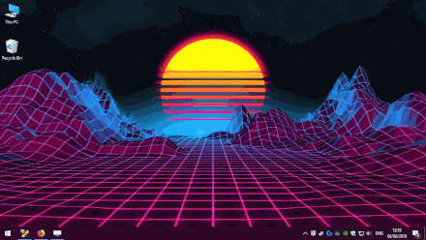
মনোবিজ্ঞানের ক্লাসে সবাইকে স্বাগতম

Slide 2
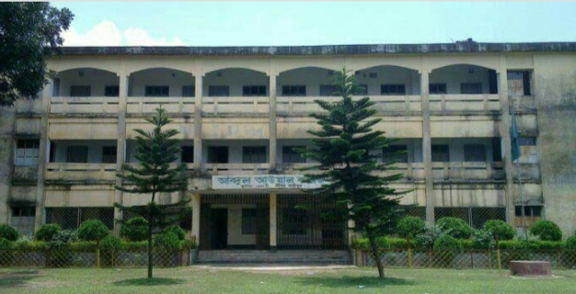
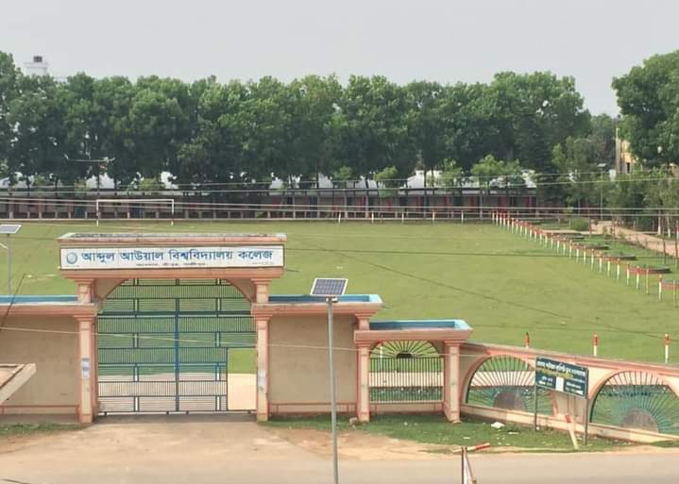
শিক্ষক পরিচিতি :
শিক্ষক পরিচিতি :
পাঠ পরিচিতিঃ
#দ্বাদশ শ্রেণি; মনোবিজ্ঞান ২য় পত্র;
৮ম অধ্যায়(পরিসংখ্যান )
#ডিগ্রি ৩য় বর্ষ,মনোবিজ্ঞান ৬ষ্ঠ পত্র; ৭ম অধ্যায়(বিচ্যুতির পরিমাপ)
ফারহানা তাসমিন
প্রভাষক ( মনোবিজ্ঞান)
আব্দুল আউয়াল বিশ্ববিদ্যালয় কলেজ,আবদার,শ্রীপুর, গাজীপুর।
Notes:
শিক্ষক পরিচিতি :
ফারহানা তাসমিন
প্রভাষক ( মনোবিজ্ঞান)
আব্দুল আউয়াল বিশ্ববিদ্যালয় কলেজ,আবদার,তেলিহাটী,শ্রীপুর, গাজীপুর।

Slide 3
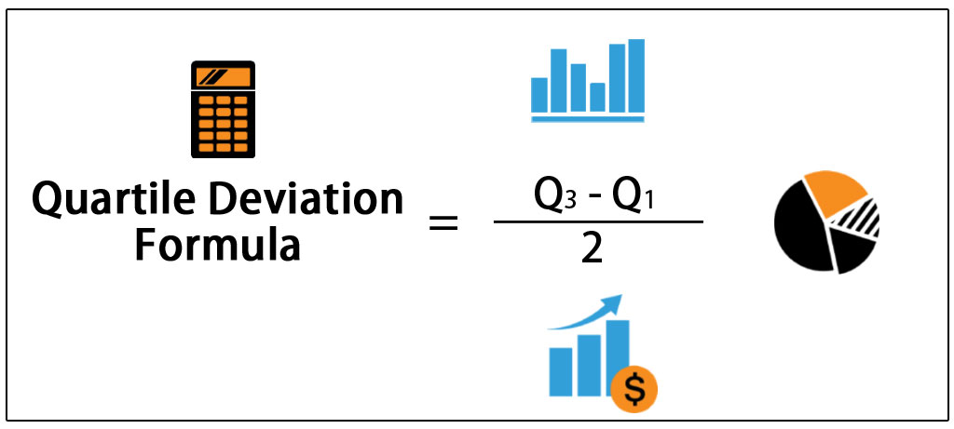
চতুর্থাংশীয় বিচ্যুতি(Quartile Deviation):তৃতীয় চতুর্থক এবং প্রথম চতুর্থকের বিয়োগফলকে ২দ্বারা ভাগ করলে যে ভাগ ফল যায় তাকে চতুর্থাংশীয় বিচ্যুতি বলে।
পূর্ব পাঠের অবগতকরণ
Quartile Deviation = (Q_{৩}– Q_{১}) / ২
এখানে,
QD=চতুর্থাংশীয় বিচ্যুতি
Q_{১}=প্রথম চতুর্থক
Q_{৩}=তৃতীয় চতুর্থক।

Slide 4
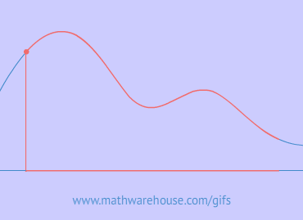
আজকের পাঠঃবিন্যস্ত উপাত্ত থেকে চতুর্থাংশীয় বিচ্যুতি নির্ণয়

Slide 5
শিখনফলঃ # বিন্যস্ত উপাত্ত থেকে চতুর্থাংশীয় বিচ্যুতি নির্ণয় করতে পারবে।

Slide 6
প্রথম চতুর্থকের ক্ষেত্রে N/৪=৩০/৪=৭.৫
৭.৫ সংখ্যাটি ক্রমবর্ধিষ্ণু পৌনঃপুন্যের ৯ এর মধ্যে আছে।
আমরা জানি, Q১=L+(N/৪-cfl) i
শ্রেণি | পৌনঃপুন্য f | ক্রমবর্ধিষ্ণু পৌনঃপুন্য cf
২০ - ২৪ | ৪ | ৩০
১৫ - ১৯ | ৭ | ২৬
১০ - ১৪ | ১০ | ১৯
৫ - ৯ | ৬ | ৯
০- ৪ | ৩ | ৩
 | N= ৩০
f
Q১=৪.৫+(৭.৫-৩) ৫
৬
=৪.৫+৪.৫ × ৫
=৪.৫ + ০.৭৫ × ৫
৬
= ৪.৫ + ৩.৭৫ = ৮.২৫ সুতরাং Q১= ৮.২৫
তৃতীয় চতুর্থকের ক্ষেত্রে ৩N/৪=৩×৩০/৪=২২.৫
২২.৫ সংখ্যাটি ক্রমবর্ধিষ্ণু পৌনঃপুন্যের ২৬এর মধ্যে আছে।
আমরা জানি, Q৩=L+ (৩N/৪-cfl) i
f
Q৩=১৪.৫+(২২.৫-১৯) ৫
৭
=১৪.৫+ ৩.৫ × ৫
৭
=১৪.৫ + ০.৫ × ৫
=১৪.৫ + ২.৫ = ১৭ সুতরাং Q৩= ১৭
সুতরাং Q.D=(Q_{৩}– Q_{১}) / ২
= (১৭ – ৮.২৫) /২= ৮.৭৫/২=৪.৩৮
সুতরাং নির্ণেয় চতুর্থাংশীয় বিচ্যুতি = ৪.৩৮( উত্তর)
Notes:
মধ্যবিন্দু
(X)
fX
০-৪
৫-৯
১০-১৪
১৫-১৯
২০-২৪
£fX=৩৭৫

Slide 7
মূল্যায়নঃ
#চতুর্থাংশীয় বিচ্যুতি নির্ণয়ের সূত্র হচ্ছে -
(i) Q.D=(Q_{৩}– Q_{১}) / ২
(ii)Q.D=(Q_{৩}– Q_{২}) / ২
(iii)Q.D=(Q₃– Q₁) / 2
নিচের কোনটি সঠিক?
ক) i ও ii
(খ) i ও iii
(গ) ii ও iii
(ঘ)i,ii ও iii

Slide 8
বাড়ির কাজঃ
# নিম্নের উপাত্ত থেকে চতুর্থাংশীয় বিচ্যুতি নির্ণয় করঃ
শ্রেণি | পৌনঃপুন্য
৩৩ - ৩৫ | ২
৩০ - ৩২ | ৩
২৭ - ২৯ | ১০
২৪ - ২৬ | ২
২১ - ২৩ | ২
১৮ - ২০ | ১
 | N=২০

